Slide 1
Александр Сергеевич Пушкин «У лукоморья дуб зелёный…» - собирательная картина сюжетов народных сказок.
Еремина Виктория Владимировна, учитель русского языка и литературы

Slide 2
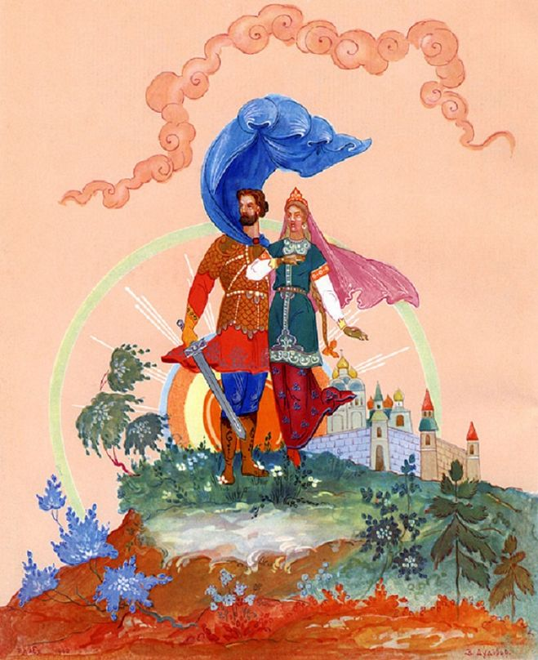
«У лукоморья дуб зелёный…» - пролог (вступление) к поэме «Руслан и Людмила».
«Руслан и Людмила» - это поэма, в которую тесным образом вплетены сказочные мотивы.

Slide 3
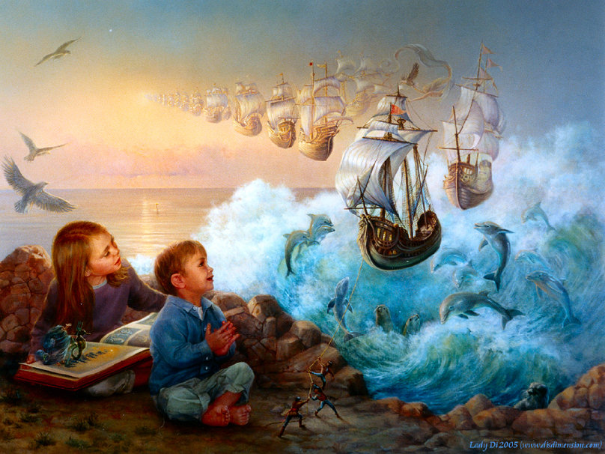
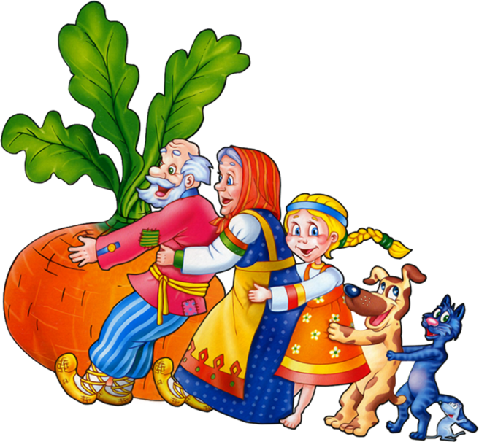
Что вы знаете о сказке?
Волшебные предметы;
Троектратное повторение
Чудесные превращения;
Добро побеждает зло.

Slide 4
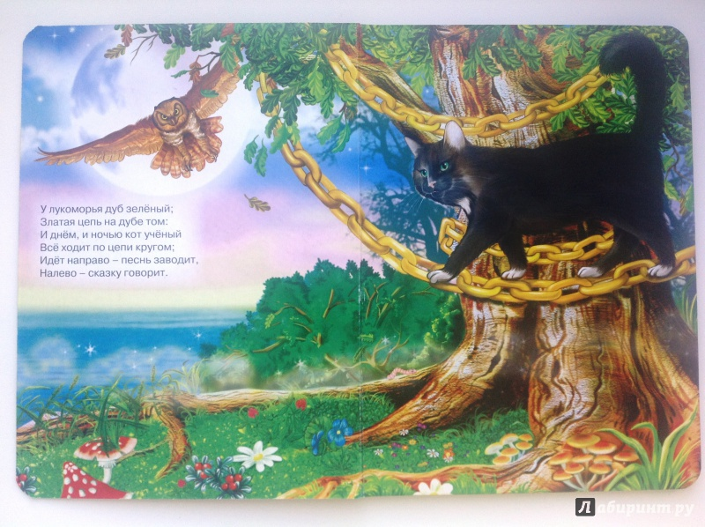
Notes:
Читают отрывок из «У лукоморья дуб зелёный…».

Slide 5
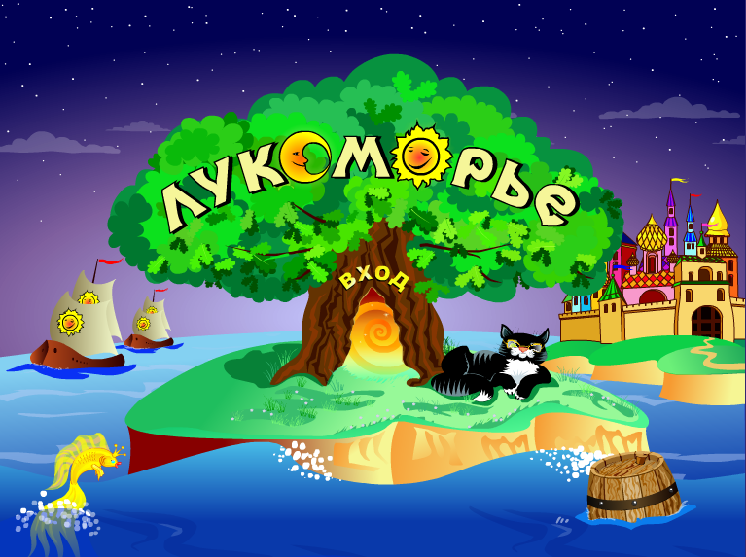
Лукоморье –
морской залив, бухта.
Златая =
золотая

Slide 6
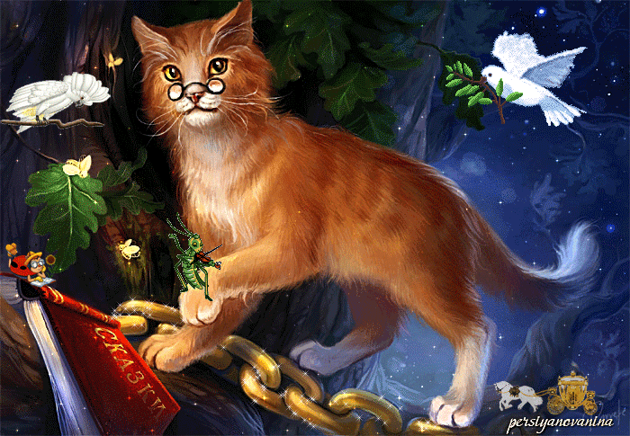
Какие волшебные элементы присутствуют в отрывке?
У лукоморья дуб зелёный;
Златая цепь на дубе том:
И днём и ночью кот учёный
Всё ходит по цепи кругом;
Идёт направо - песнь заводит,
Налево - сказку говорит.

Slide 7
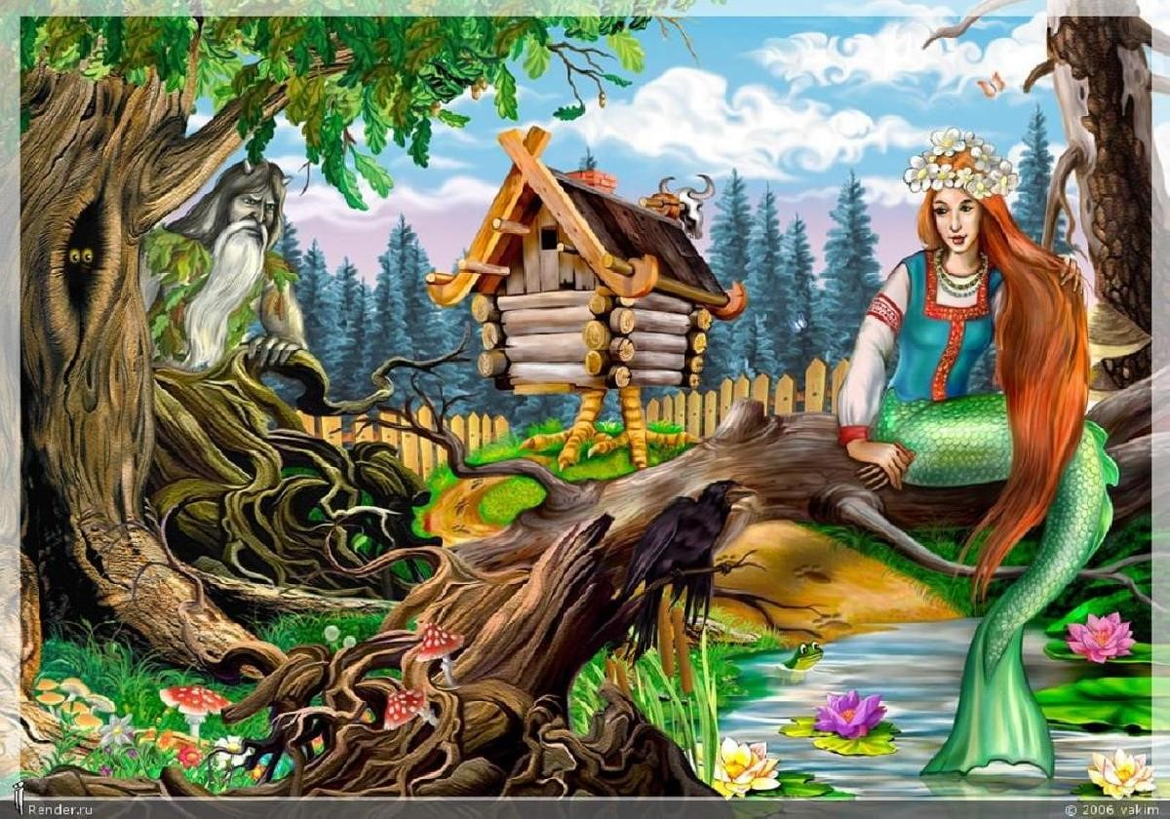
Там чудеса: там леший бродит, Русалка на ветвях сидит; Там на неведомых дорожках Следы невиданных зверей; Избушка там на курьих ножках Стоит без окон, без дверей;
Notes:
Учитель: что вы видите на этой картинке? К какому отры вку относится эта картина?

Slide 8
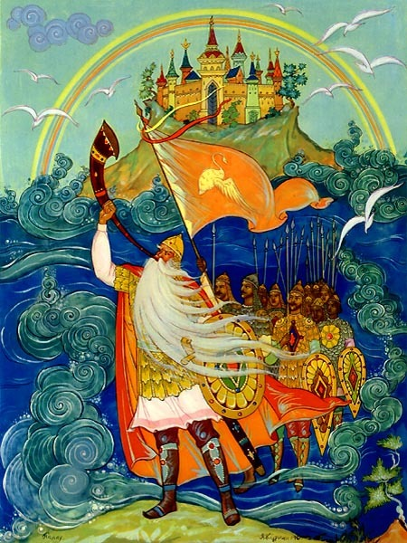
Там лес и дол видений полны; Там о заре прихлынут волны На брег песчаный и пустой, И тридцать витязей прекрасных Чредой из вод выходят ясных, И с ними дядька их морской;
Каково общее настроение этого отрывка?

Slide 9
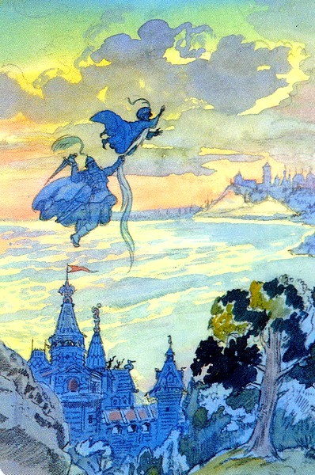
Там королевич мимоходом Пленяет грозного царя; Там в облаках перед народом Через леса, через моря Колдун несёт богатыря;
Пленять – покорять, завоёвывать, брать в плен.

Slide 10
В темнице там царевна тужит, А бурый волк ей верно служит; Там ступа с Бабою Ягой Идёт, бредёт сама собой, Там царь Кащей над златом чахнет; Там русский дух... там Русью пахнет!
Как вы представляете себе сказочных героев, которые упоминаются в этом отрывке?

Slide 11
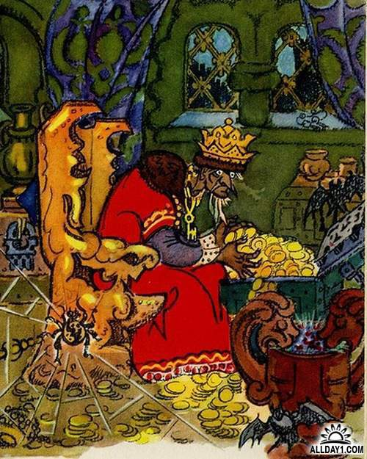
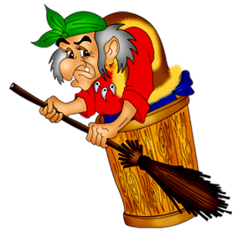
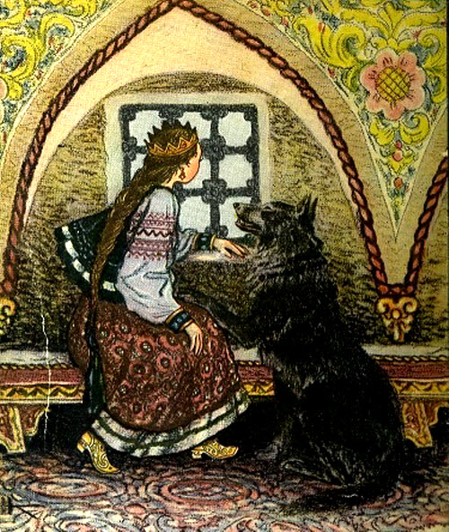
Какие чудеса и сказочные герои вас удивили? Чем?

Slide 12
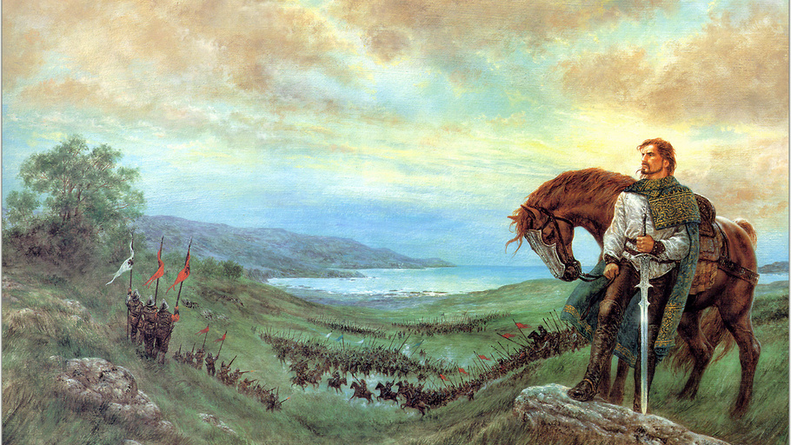
Как вы можете объяснить слова поэта: «Там русский дух…там Русью пахнет!»?

Slide 13
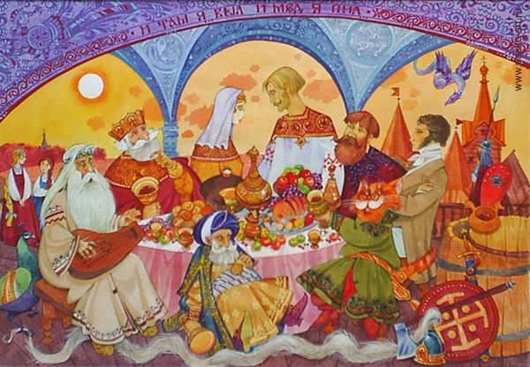
Есть ли в этом произведении традиционные для сказки зачин и концовка?
И там я был, и мёд я пил;
У моря видел дуб зелёный;
Под ним сидел, и кот учёный
Свои мне сказки говорил.

Slide 14
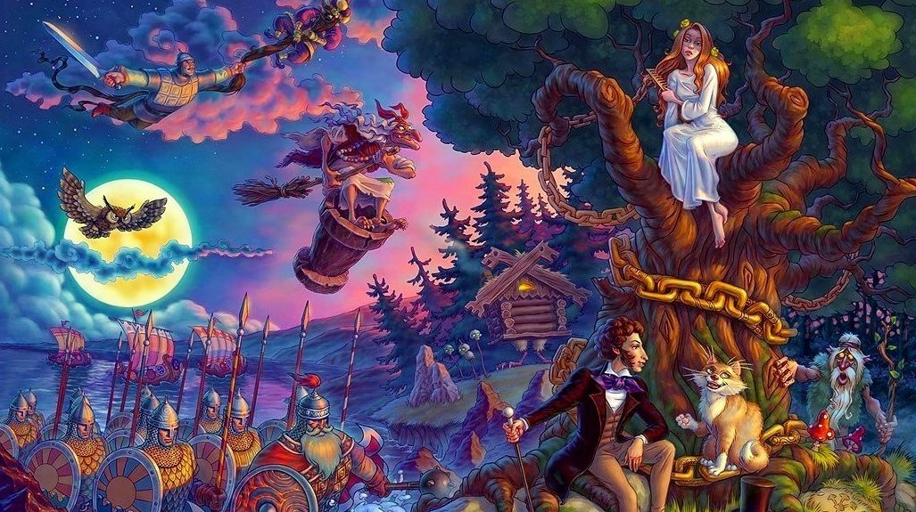
Notes:
1. Какую по жанру сказку волшебную, бытовую или о животных напоминает?
2. Что особенно понравилось и почему?
3. Просмотр мультфильма «У лукоморья дуб зелёный…».

